Slide 1
표지
화면 설명
1
2
3
4 | .
5
6
7
8
특이사항
화면 레이아웃
프로젝트명 | ETRI KMIP Admin 개발
액티비티 | 개발
태스크 | 화면 설계
문서명 | Admin화면 레이아웃
* 본 문서는 UI 화면의 개발의 방향성을 제시하는 것으로 실제 개발 제품과 다를 수 있습니다.

Slide 2
Page Layout
Menu Area
Header
index.jsp
2
Contents Area
화면 설명
1 | 좌측 메뉴 영역
2 | 로그아웃 등의 quick 메뉴 영역
3 | Contents 영역
4 | .footer
5
6
7
8
특이사항
1
3
footer
4

Slide 3
Page Layout > Menu
Magic KMIP
Dream Security
Logo
관리자
1
화면 설명
1 | 관리자 목록 화면 이동
2 | 키 관리 목록 화면 이동
3 | 기기 관리 목록 화면 이동
4 | 로그 관리 목록 화면 이동
5
6
7
8
특이사항
키 관리
2
기기 관리
3
감사 로그
4
도움말

Slide 4
Page Layout > Header
Magic KMIP Key Manager
2
~~~님 안녕하세요. 마지막 접속일 : 2000-10-10
로그아웃
1
화면 설명
1 | 로그아웃 처리 후 로그인 화면으로 이동
2 | ~~~ 님, 마지막 접속일은 세션 값으로 이름을 갖고 온다. ~~~ 님을 클릭하면 본인의 개인정보를 확인 및 수정 할 수 있다.
3
4
5
6
7
8
특이사항
관리자 정보 수정(pop)
이름
아이디
가입일자
readOnly
마지막접속일자
readOnly
비밀번호
비밀번호 확인
회사명
부서
핸드폰 번호
이메일
수정
닫기

Slide 5
Page Layout > footer
화면 설명
1 | footer
2
3
4
5
6
7
8
특이사항

Slide 6
로그인
login
화면 설명
1 | 사용자 아이디 입력
2 | 사용자 pw입력
3
4
5
6
7
8
특이사항
Magic KMIP Key Manager
1
아이디
로그인
2
패스워드
* 본 문서는 UI 화면의 개발의 방향성을 제시하는 것으로 실제 개발 제품과 다를 수 있습니다.

Slide 7

관리자 > 관리자 관리
admin> admin >list
관리자 관리 > 목록
화면 설명
1 | 관리자 검색은 이름 / ID이다. 모두 and 조건
2 | 현재 접속한 관리자의 정보를 테이블로 출력한다. (1나의 row값만 고정적으로 출력되는 테이블)
3 | 관리자의 목록을 그리드로 출력한다. (여러 개의 값이 나오는 그리드)
4 | 관리자 목록을 더블 클릭하면 해당 관리자의 상세 팝업창이 출력된다.
5
6
7
8
특이사항
1
아이디/이름:
관리자 ID, 이름
검색
2
현재 관리자
이름 | 아이디 | 이메일 | 등록 일자 | 마지막 접속일
전체항목
관리자 등록
삭제
3
체크박스 | 넘버 | 이름 | 아이디 | 이메일 | 생성 일자 | 마지막 접속일
4

Slide 8
관리자 > 관리자 관리 > 관리자 등록(pop)
admin > admin > list(팝업)
관리자 관리 > 관리자 등록(pop)
화면 설명
1 | 관리자를 등록하는 폼. 관리자를 저장.
2 | 닫기
3 | 가입일자는 오늘날짜 default
4
5
6
7
8
특이사항
:
이름
아이디
비밀번호
비밀번호 확인
회사명
부서
핸드폰 번호
이메일
1
2
저장
닫기

Slide 9
관리자 > 관리자 관리 > 관리자 관리 상세 폼(pop)
admin > admin > list(팝업)
1
관리자 관리 > 관리자 상세
화면 설명
1 | 관리자 grid를 더블 클릭시 상세 pop업이 뜬다. 단순 조회만 가능하다.
2 | 폼을 닫아버린다.
3 | 해당 아이디의 로그만 발췌해 오며, 최근 접근 기록 100개만 보여준다.
4
5
6
7
8
특이사항
이름
readOnly
아이디
readOnly
가입일자
readOnly
이메일
readOnly
회사명
readOnly
마지막 접속일자
readOnly
핸드폰 번호
readOnly
부서
readOnly
3
건수: 000
접근 기록
닫기
2

Slide 10
키 관리 > 키 관리
key > key > list
키 관리 > 목록
화면 설명
1 | 리스트를 클릭하면 상세 팝업창이 출력된다.
2 | 암호키(대칭키/ 공개키) 생성 : 팝업창(폼)이 출력
3
4
5
6
7
8
특이사항
암호키 이름
암호키 상태 :
검색
알고리즘
등록일
목록
넘버 | 암호키 이름 | 등록일 | 알고리즘 | 암호키 길이 | 암호키 상태 | 만료기간
1
2
대칭키 생성
공개키 생성

Slide 11
키 관리 > 키 관리 > 대칭키 상세 조회(pop)
키 관리 > 대칭키 상세 조회
key > key > list(팝업)
화면 설명
1 | 수정하기 클릭할 경우 수정 팝업으로 바뀐다.
2 | 키 무결성은 최신 날짜를 업로드 한다.
3
4
5
6
7
8
특이사항
암호키 넘버
암호키 이름
생성날짜
알고리즘
암호키 길이
암호키 사용용도
운용모드
패딩방식
암호키 상태
키 무결성
2
유효기간
~
D-day: 356
만료기간
~
D-day: 400
1
수정
닫기

Slide 12
키 관리 > 키 관리 > 암호키 수정(pop)
key > key > list(팝업)
화면 설명
1 | 위의 2가지만 수정한다.
2
3
4
5
6
7
8
특이사항
키 관리 > 대칭키 수정
암호키 넘버
암호키 이름
1
생성날짜
알고리즘
암호키 길이
암호키 사용용도
운용모드
패딩방식
암호키 상태
키 무결성
유효기간
~
D-day: 356
만료기간
~
D-day: 400
수정 완료
취소
닫기

Slide 13
키 관리 > 키 관리 > 공개키 상세 조회(pop)
key > key > list(팝업)
키 관리 > 공개키 상세 조회
화면 설명
1 | 수정하기 클릭할 경우 수정 팝업으로 바뀐다.
2 | 키 무결성은 최신 날짜를 업로드 한다.
3
4
5
6
7
8
특이사항
암호키 넘버
(개인키번호), (공개키번호)
생성 날짜
알고리즘
암호키 길이
유효기간
~
D-day: 356
만료기간
~
D-day: 400
개인키
개인키 이름
개인키 사용용도
개인키 상태
개인키 무결성
2
공개키
공개키 이름
공개키 사용용도
공개키 상태
공개키 무결성
2
1
수정
닫기

Slide 14
키 관리 > 키 관리 > 공개키 상세 조회(pop)
key > key > list(팝업)
키 관리 > 공개키 상세 조회
화면 설명
1 | 위의 사항을 수정한다.
2
3
4
5
6
7
8
특이사항
암호키 넘버
(개인키번호), (공개키번호)
생성 날짜
알고리즘
암호키 길이
유효기간
~
D-day: 356
만료기간
~
D-day: 400
개인키
개인키 이름
개인키 사용용도
개인키 상태
개인키 무결성
공개키
1
공개키 이름
공개키 사용용도
공개키 상태
공개키 무결성
수정 완료
취소
닫기

Slide 15
키 관리 > 키 관리 > 대칭키 생성(pop)
key > key > list(팝업)
화면 설명
1
2
3
4
5
6
7
8
특이사항
키 관리 > 대칭키 생성
암호키 이름
알고리즘
암호키 길이
암호키 사용용도
운용모드
패딩방식
유효기간
~
제한없음
만료기간
~
제한없음
생성
닫기

Slide 16
키 관리 > 키 관리 > 공개키 생성(pop)
key > key > list(팝업)
화면 설명
1
2
3
4
5
6
7
8
특이사항
키 관리 > 공개키 생성
개인키 이름
공개키 이름
개인키 사용용도
공개키 사용용도
알고리즘
암호키 길이
유효기간
~
제한없음
만료기간
~
제한없음
생성
닫기

Slide 17
감사로그 > 기기 및 KMS 로그관리
audit > kms > list
KMS 로그관리 > 목록
화면 설명
1 | 리스트를 클릭하면 상세페이지로 넘어간다.
2
3
4
5
6
7
8
특이사항
등록자 ID/이름
기기 ID/이름
일자
검색
요청명령어
결과
목록
넘버 | 기기ID | 기기명 | 키 UUID | 명령어 | 결과 | 등록자ID | 등록자 이름 |  |  | 일자
1

Slide 18
감사로그 > 기기 및 KMS 로그관리 > 기기 및 KMS 로그관리상세(pop)
audit > kms > view
화면 설명
1
2
3
4
5
6
7
8
특이사항
KMS 로그관리 > KMS 로그 상세
번호
readOnly
일자
readOnly
기기ID
readOnly
기기명
readOnly
명령어
readOnly
결과
readOnly
등록자 ID
readOnly
등록자 이름
readOnly
요청 IP
readOnly
서버 IP
readOnly
Key UUID
readOnly
요청 인자
readOnly
오류메시지
readOnly
닫기

Slide 19
감사로그 > 어드민 감사로그
audit > admin > list
어드민 감사로그 > 목록
화면 설명
1 | 리스트를 클릭하면 상세페이지로 넘어간다.
2 | 어드민 감사로그는 모든 화면의 action이 있을 시 감사 로그에 쌓이게 된다.
3
4
5
6
7
8
특이사항
관리자 ID/이름
요청 명령어
일자
검색
관리자 IP
결과
목록
번호 | 관리자 ID | 관리자 이름 | 일자 | 행동 | 결과 | 관리자 IP
1

Slide 20
감사로그 > 어드민 감사로그 > 어드민 감사로그 상세(pop)
audit >admin > view
화면 설명
1 | 어드만 감사로그 상세화면
2
3
4
5
6
7
8
특이사항
1
어드민 감사로그 > 어드민 감사로그 상세
번호
readOnly
일자
readOnly
명령어
readOnly
결과
readOnly
관리자 ID
readOnly
관리자 이름
readOnly
서버 IP
readOnly
사용자 IP
readOnly
파라미터
readOnly
오류메시지
readOnly

Slide 21
감사로그 > 기기 감사로그
audit > dev > list
기기 감사로그 > 목록
화면 설명
1 | 기기 감사로그 조회화면
2
3
4
5
6
7
8
특이사항
등록자 ID/이름
기기ID /명
일자
검색
요청명령어
결과
목록
번호 | 기기ID | 기기명 | 키 UUID | 요청명령어 | 결과 | 등록자 ID | 등록자 이름 | 일자
 | 1 |  | 1 | Create
 | 1 |  | 1 | Get
 | 1 |  | 2 | destroy

Slide 22
감사로그 > 기기 감사로그 > 기기 감사로그 상세(pop)
audit > dev > view
화면 설명
1 | 서버IP – 기기의
2
3
4
5
6
7
8
특이사항
1
기기 감사로그 > 기기 감사로그 상세
번호
readOnly
일자
readOnly
기기명
readOnly
키
readOnly
명령어
readOnly
결과
readOnly
등록자 ID
readOnly
등록자 이름
readOnly
서버 IP
readOnly
사용자 IP
readOnly
파라미터
readOnly
오류메시지
readOnly

Slide 23
기기관리 > 기기관리(변경 전)
dev > dev > list
기기관리 > 목록 > 파일선택
화면 설명
1 | 기기등록 버튼 클릭시 기기 등록 할 수 있는 popup이 뜬다.
2 | 엑셀 다운로드 다운시 다운로드 popup이 뜬다.
3 | 삭제 버튼 클릭시 기기만 삭제된다.
4 | 키는 Base64 또는 Hex String형식으로 표현
5
6
7
8
특이사항
1. 하나의 키 값이 다른 키에 부여 되는 기준? 2. 하나의 키값이 다른 기기에도 부여될 시 키의 중복 사용에 대한 체크는 필요할지?
기기 번호
기기명
등록자
등록일자
검색
1
2
3
기기등록
엑셀 다운로드
삭제
목록
4
체크박스 | 넘버 | 기기번호 | 기기명 | 키 UUID | 등록일자 | 등록자

Slide 24
기기관리 > 기기관리(변경 후)
dev > dev > list
기기관리 > 목록 > 파일선택
화면 설명
1
2
3
4
5
6
7
8
특이사항
기기 번호
기기명
키 종류
SymmetricKey / PublicKey / PrivateKey
검색
등록자
등록일자
1
2
3
기기등록
엑셀 다운로드
삭제
목록
4
체크 박스 | 넘버 | 기기고유번호 | 기기명 | 키 UUID | 키 종류 | 등록일자 | 등록자
 | 1 | Device001 | DeviceName001 | 05434514-5cd8-4cc2-b22a-67b10164bb47 | SymmetricKey
 | 2 | Device002 | DeviceName002 | a8e215ab-c7cd-41bb-99f3-f0ce875d2a25 | PublicKey
 |  |  |  | 7c42d5d3-edeb-48f0-807e-ea7b19dd0f14 | PrivateKey
 | 3 | Device003 | DeviceName003 | 1c472451-5dbc-433f-931a-62d682e01e46 | PublicKey
 |  |  |  | abd43b57-9bcb-4868-8cb0-86fc4dcf9f59 | PrivateKey

Slide 25
기기관리 > 기기관리 > 상세화면(변경 전)
dev > dev > list
기기관리 > 목록 > 파일선택
화면 설명
1 | 등록자?사용자?
2
3
4
5
6
7
8
특이사항
기기 관리 > 상세화면
기기ID
readOnly
등록일자
readOnly
검색
기기 번호
기기명
등록자
기기명
등록자 ID
readOnly
등록자 이름
readOnly
기기등록
엑셀 다운로드
삭제
등록일자
readOnly
목록
체크박스 | 넘버 | 기기번호 | 기기명 | 키 UUID | 등록일자 | 등록자
키 UUID
명령어
결과
일자
키 사용기록
닫기

Slide 26
기기관리 > 기기관리 > 상세화면(변경 후)
dev > dev > list
기기관리 > 목록 > 파일선택
화면 설명
1 | 등록자?사용자?
2
3
4
5
6
7
8
특이사항
기기 관리 > 상세화면
기기ID
readOnly
등록일자
readOnly
검색
기기 번호
기기명
등록자
기기명
등록자 ID
readOnly
등록자 이름
readOnly
기기등록
엑셀 다운로드
삭제
등록일자
readOnly
키 종류
readOnly
목록
체크박스 | 넘버 | 기기번호 | 기기명 | 키 UUID | 등록일자 | 등록자
키 이름
키 UUID
명령어
결과
일자
키 사용기록
닫기

Slide 27
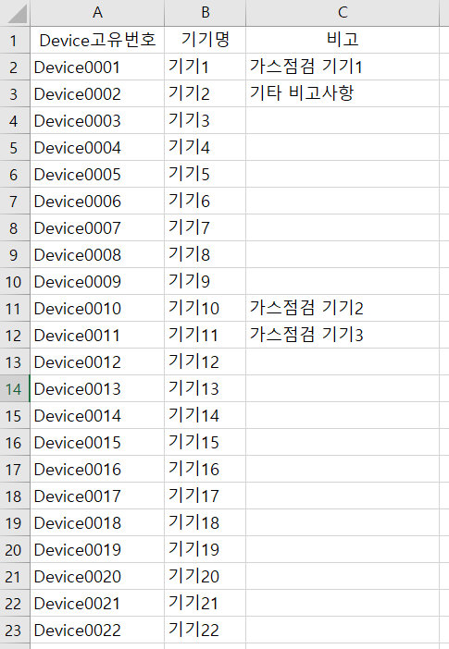

기기관리 > 기기관리 > 기기등록 pop > 대량 Excel등록
dev > dev > list
기기관리 > 목록 > 파일선택
화면 설명
1 | 기기관리 > 기기등록 벼튼 클릭시 기기등록하는 pop이 뜬다
2 | 기기등록 pop은 대량 Excel등록과 1건씩 등록하는 기기등록 탭이있다.
3 | 대량등록은 Excel파일로 파일은 선택 후 등록
4 | Excel파일 형식은 오른쪽 Excel파일과 같다. (추가될 사항은? ) Excel파일은 형식과 같지 않으면 오류내용을 찍어주고 등록자체를 뱉어낸다. 등록불가. 등록한 관리자(adminID),등록한 일자 (regDate)등등이 같이 저장된다.
5 | Excel등록과 동시에 KeyUUID로 Key를 찾아서 맵핑 후 table에 저장된다.
6 | c : 기기설명(기기특성에 따라 사용자가 직접입력)
7
8
특이사항
기기 번호
기기명
등록자
등록일자
검색
1
기기등록
엑셀 다운로드
삭제
목록
4
체크박스 | 넘버 | 기기번호 | 기기명 | 키 | 등록일자 | 등록자
기기관리 > 기기등록
2
기기등록
대량 Excel등록
3
5
저장
닫기

Slide 28
기기관리 > 기기관리 > 기기등록 팝업
dev > dev > list
기기관리 > 목록 > 기기등록팝업
화면 설명
1 | 기기등록팝업 클릭시 나오는 팝업
2 | 기기를 1건씩 추가로 등록한다.
3 | 등록날자 - regDate/readonly 등록자 - 로그인한 관리자.readonly (기기등록 팝업에 추가해야할 정보)
4 | 저장과 동시에 키가 맵핑 된다.
5
6
7
8
특이사항
기기 번호
기기명
등록자
등록일자
검색
1
기기등록
엑셀 다운로드
삭제
목록
체크박스 | 넘버 | 기기번호 | 기기명 | 등록일자 | 등록자
기기관리 > 기기등록
2
대량 Excel등록
기기등록
기기번호
기기명
비 고
4
저장
닫기

Slide 29
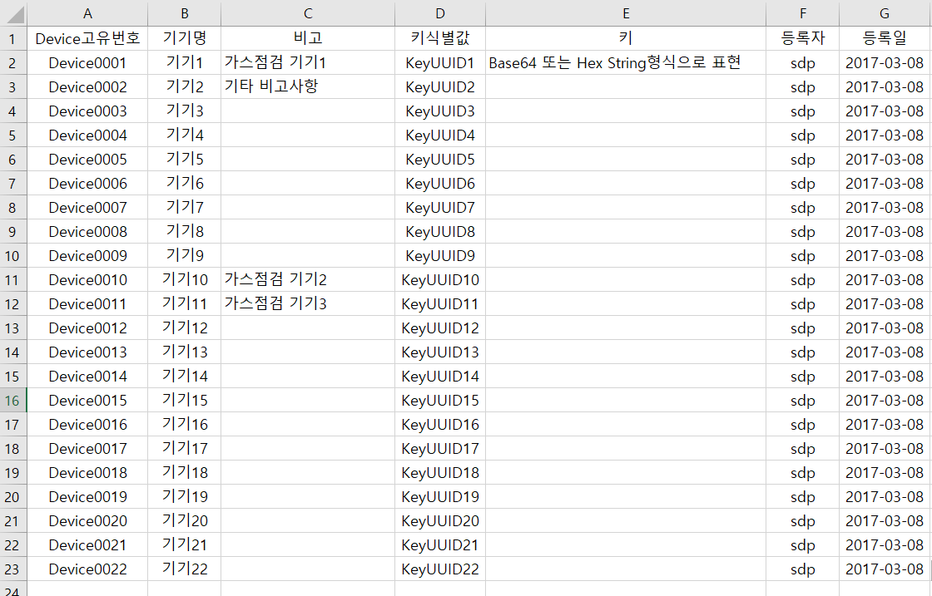
기기관리 > 기기관리 > 기기등록 팝업
dev > dev > list
기기관리 > 목록 > 기기등록 엑셀 다운로드
화면 설명
1 | 엑셀 다운로드 버튼 클릭시 popup이 뜬다. 조회된 건에 한해서 Excel파일로 다운로드한다.
2 | 팝업이 뜨고 비밀번호를 입력 후 다운로드.
3 | 비밀번호 입력, 비밀번호 확인 체크
4 | 다운이 완료된 형태는 비밀번호로 잠긴 zip파일 형태?Excel형태?로 다운
5
6
7
8
특이사항
기기 번호
기기명
등록자
등록일자
검색
1
기기등록
엑셀 다운로드
삭제
목록
2
기기관리 > 엑셀 다운로드
체크박스 | 넘버 | 기기번호 | 기기명 | 키 | 등록일자 | 등록자
4
엑셀 다운로드를 원하시면 비빌번호 입력 후 다운버튼을 눌러주세요
비밀번호 입력
3
비밀번호 확인
다운로드
닫기

Slide 30
기기관리 > 기기관리 > 기기등록 팝업
dev > dev > list
1
화면 설명
1 | 아이디의 중복 여부 체크
2
3
4
5
6
7
8
특이사항
아이디
중복확인

